Slide 1
TAD: Python y CUDA en Computación de Altas Prestaciones
Alejandro Samarín
Lionel Aster Mena García
Sergio Armas Pérez

Slide 2
Introducción
Una GPU es un procesador especializado diseñado para el tratamiento gráfico.
Se puede utilizar para manipular datos de aplicaciones ajenas al procesamiento gráfico (GPGPU).
Podemos encontrar GPU en tarjetas gráficas, placas base e, incluso, integradas en algunas CPU.

Slide 3
Introducción
CUDA (Compute Unified Device Architecture) es una estructura de computación paralela.
El lenguaje que se emplea una variación de C.
Diversos programadores, ajenos a NVIDIA, han creado wrappers para CUDA en Java, Perl...

Slide 4
Introducción
PyCUDA es un wrapper de Python para CUDA desarrollado por Andreas Klöckner.
Python es un lenguaje interpretado de muy alto nivel cuyo uso está en auge.
La librería SciPy provee interesantes funciones.

Slide 5
Modelo CUDA
Escalabilidad del paralelismo, basado en tres puntos claves:
Jerarquía de hilos.
Memoria compartida.
Sincronización por barrera.

Slide 6
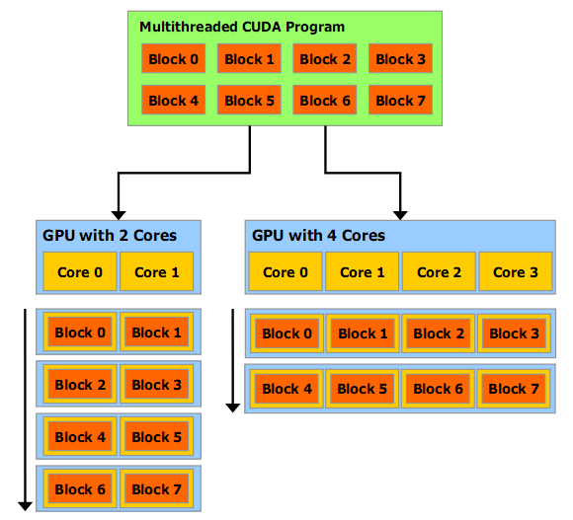

Slide 7
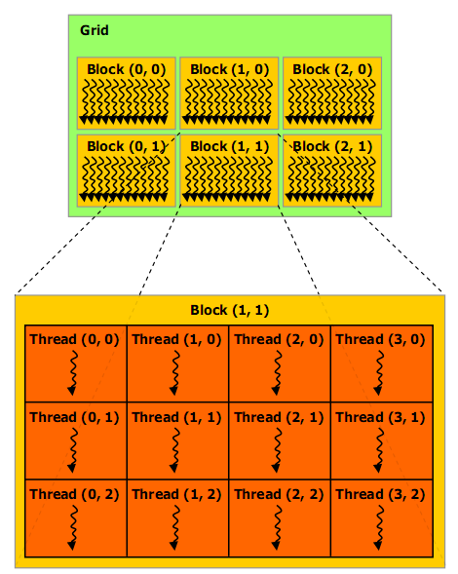
Modelo CUDA: Hilos
Los hilos están contenidos en Bloques, y los bloques dentro de Grids.
Identificador de hilo threadIdx.
Identificador de bloque blockIdx.

Slide 8
Modelo CUDA: Memoria
Cada hilo posee su memoria local privada.
Cada bloque de hilos posee su memoria compartida.
Todos los hilos pueden acceder a la memoria global.
Adicionalmente existen 2 tipos de memorias de solo lectura y acceso global: memoria de texturas y memoria constante.

Slide 9
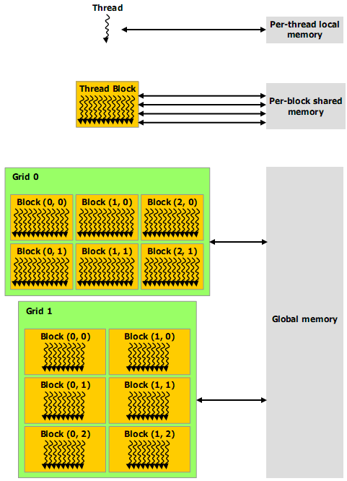

Slide 10
Modelo CUDA
Kernels: ejecutado por hilos en paralelo.
Sincronización por Barrera.
Estructura Host-Device:
Hilos CUDA se ejecutan en device.
Resto del programa en el host.
Espacios de memoria propios.
Transferencia de datos host-device.

Slide 11
Modelo CUDA: Ventajas
Incrementar el número de núcleos computacionales.
Provee de granularidad fina en el paralelismo de los datos y los hilos.
Extiende el lenguaje con un conjunto reducido de instrucciones.

Slide 12
Recursos Hardware
 | NVIDIA Tesla C2050 | NVIDIA Tesla C1060
Capacidad de cómputo | 2.0 | 1.3
Numero de Multiprocesadores/núcleos | 14 (32 núcleos) | 30 (8 núcleos)
Total de Núcleos | 448 | 240
Memoria Global | 2.62Gb | 4Gb
Memoria Compartida/bloque | 48Kb | 16Kb
Máximo hilos/bloque | 1024 | 512
Dimensión Max. bloque | 1024 x 1024 x 64 | 512 x 512 x 64
Dimensión Max. grid | 65535 x 65535 x 1 | 65535 x 65535 x 1

Slide 13

«Hola mundo» en PyCUDA
Inclusión de las librerías necesarias.
Carga de los datos en la memoria.
Reserva de espacio en el dispositivo.

Slide 14


«Hola mundo» en PyCUDA
Transferencia de datos al device.
Ejecución del kernel.
Transferencia al host.

Slide 15
CPU vs GPU

Slide 16
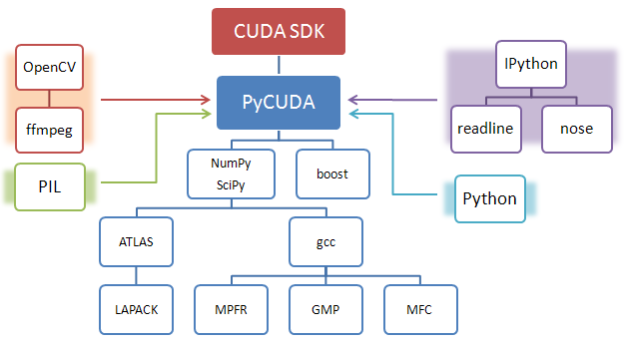
Software Framework

Slide 17
Algoritmo de Detección de Movimiento
Dados 2 frames del video, aplicar filtros consecutivamente:
Conversión a escala de grises
Filtro de Diferencia
Filtro Threshold
Filtro Erosion
Fusión en el canal R

Slide 18
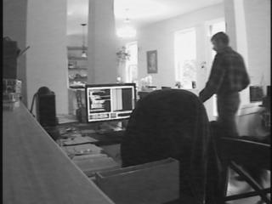
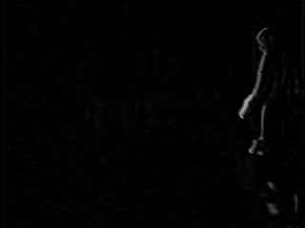
Algoritmo de Detección de Movimiento
Conversión a escala de grises
Filtro de Diferencia

Slide 19
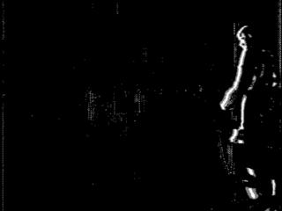
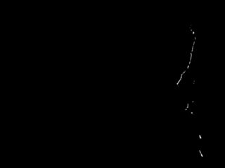
Algoritmo de Detección de Movimiento
Filtro Threshold
Filtro de Erosión

Slide 20
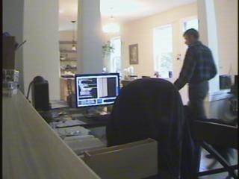
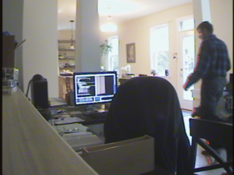
Algoritmo de Detección de Movimiento
Fusión en el canal R de la imagen original

Slide 21
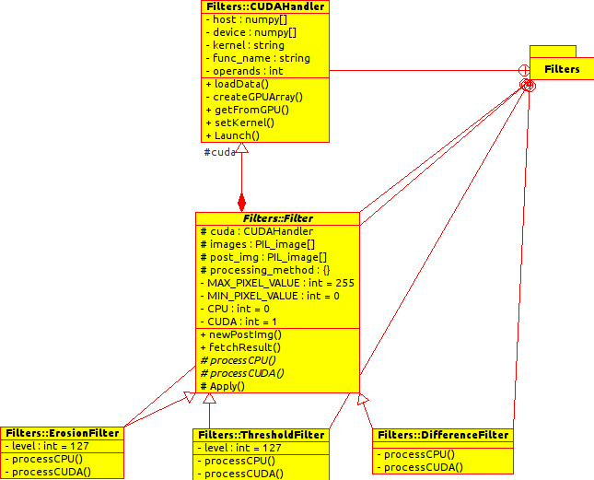
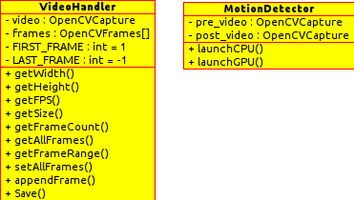
Jerarquía de Clases

Slide 22
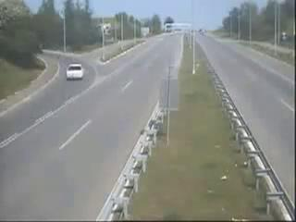
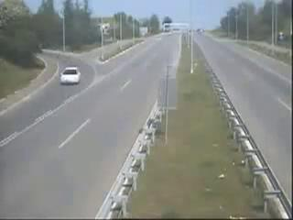
Resultado
Frames consecutivos de un vídeo

Slide 23

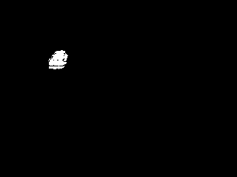

Resultado
Difference
Threshold
Erosion

Slide 24
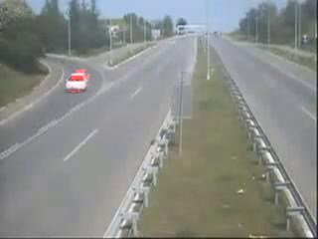
Resultado
Detección de movimiento

Slide 25

Preguntas

Slide 26
Gracias por su atención

